Slide 1
Introducción a la programación Recorrido de matrices con ciclo for
Hernán Darío Vargas Cardona

Slide 2
¿Cómo se recorren matrices con for?
Dado que una matriz es un arreglo bidimensional de datos, se requieren dos ciclos for anidados para recorrer completamente una matriz.
Dependiendo de lo que se vaya a hacer con matrices, hay distintas maneras de recorrerlas.

Slide 3

¿Cómo se recorren matrices con for?
EJEMPLO 1
1) Recorriendo los elementos propios de la matriz

Slide 4
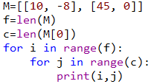

¿Cómo se recorren matrices con for?
EJEMPLO 2
2) Recorriendo los índices de la matriz

Slide 5
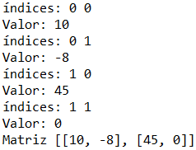
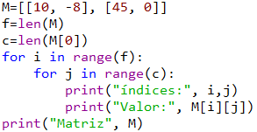
¿Cómo se recorren matrices con for?
EJEMPLO 3
3) Recorriendo la matriz usando los índices

Slide 6
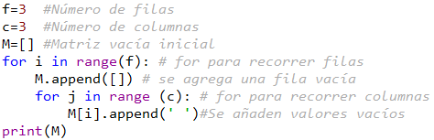
¿Cómo se llenan matrices vacías con for?
Es necesario conocer el número de filas y columnas. Supongamos que se quiere crear una matriz vacía de f x c:

Slide 7
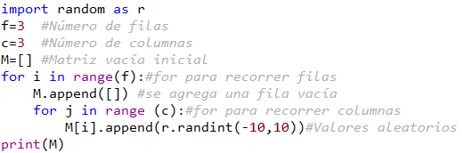
¿Cómo se llenan matrices vacías con for?
Ahora supongamos que se quiere llenar una matriz vacía (f x c) con valores aleatorios:

Slide 8
Ejercicios
Ejercicios con listas
Realice un procedimiento que reciba como parámetro el número de filas y columnas, y construya una matriz cuyos elementos sean ingresados uno a uno por el usuario. Finalmente se debe imprimir la matriz.
Realice una función que reciba como parámetros dos matrices A y B (que pueden ser creadas por un usuario o con valores aleatorios), luego se debe retornar la suma y la resta de ambas matrices. En caso de que A y B no tengan el mismo tamaño, se debe decir que no se puede hacer la operación
Cree una función que reciba como parámetro las filas y columnas, luego se debe crear una matriz que contenga sólo números pares empezando desde cero.

